Slide 1
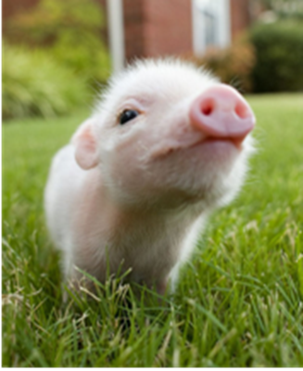
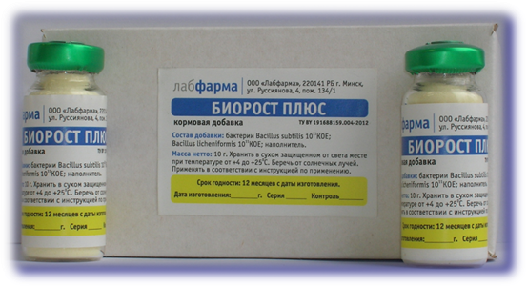
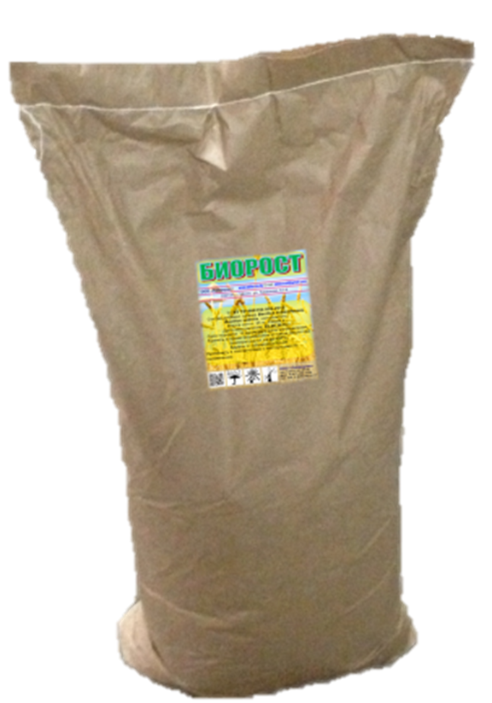
БИОРОСТ® = стабильные привесы + жизнь без диареи
Ваша формула успеха
Докладчик: кандидат ветеринарных наук, доцент
Финогенов Артём Юрьевич

Slide 2
Минимальные показатели воспроизводства успешного предприятия
из 100 свиноматок 85 должны опороситься
минимум 11,5 живорожденных поросят на один опорос
потеря сосунов менее 10%
потеря на доращивании менее 3%
минимально 24 подсвинка, сданных от одной свиноматки в год на мясокомбинат
.

Slide 3
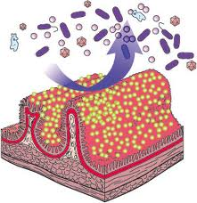
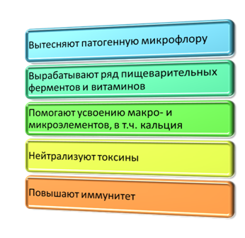
МИКРОБИОЦЕНОЗ КИШЕЧНИКА - ЭКСТРАКОРПОРАЛЬНЫЙ ОРГАН
Масса нормальной микрофлоры
до 5% от массы тела

Slide 4
Критерии выбора пробиотиков
Лакто-, бифидо- или спорообразующие?
Пребиотики или пробиотики?
Жидкие или сухие?
Активность пробиотика (Ферментативная, Антагонистическая, КОЕ)
БИОРОСТ® - симбиотик

Slide 5
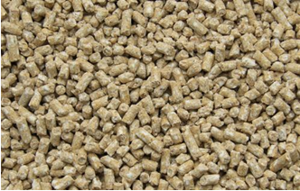
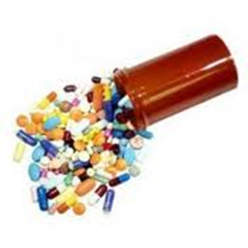
Улучшение конверсии корма
Расщепление труднопереваримых веществ:
целлюлаза
амилаза
липаза
протеаза
пектиназа
…

Slide 6
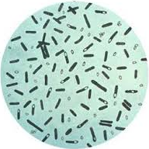
Антагонистическая активность
род Сlostridium
Цитотоксины, Энтеротоксины

Slide 7
патогены
Пробиотики

Slide 8
Пробиотики и антибиотики

Slide 9
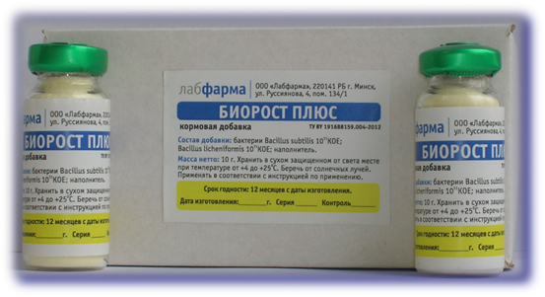
БИОРОСТ ПЛЮС
Производство ООО «Лабфарма», Республика Беларусь
1,0 г добавки содержится не менее 10¹¹ микробных клеток бактерий Bacillus licheniformis и Bacillus subtilis
Можно применять с первого дня жизни
Мясо и яйца без ограничений

Slide 10
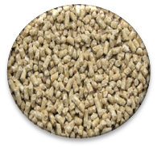
Технология применения
С водой
С комбикормом

Slide 11
Показания к применению
Сразу после рождения
После курса антибиотикотерапии
После иммунизации, особенно живыми вакцинами
При скармливании кормов невысокого качества
При смене рациона
При технологических стрессах
!
60% ИММУННЫХ КЛЕТОК ОРГАНИЗМА НАХОДЯТСЯ В СЛИЗИСТОЙ КИШЕЧНИКА

Slide 12
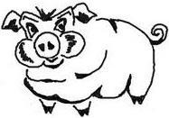
 | Дозировка БИОРОСТ ПЛЮС® грамм на голову | Дозировка БИОРОСТ® грамм на голову | Курс (сутки) | Комментарии
поросята-сосуны | 0,03-0,05 | 3-5 | 5-7 дней | профилактика дисбактериозов, в качестве естественного стимулятора роста слабым поросятам Ожидаемый эффект: повышение сохранности
поросята- отъемыши | 0,05-0,07 на голову | 5-7 | 5-7 дней | повышение естественной резистентности и снижение риска инфекционных заболеваний молодняка
поросята на доращивании | 0,07-0,1 на голову | 7-10 | 5-7 дней | снятие технологических стрессов (при нарушении условий микроклимата, плохом качестве кормов)
поросята-гипотрофики | дозу увеличивают в 1,5-2 раза | дозу увеличивают в 1,5-2 раза | 10-20 дней | для приближения к стандартам
свиноматки - за 4 недели до опороса - за 1 неделю до опороса - после опороса | 0,10-0,15 г на голову | 10-15 | 5-7 дней | для получения здорового приплода, профилактика дисбактериозов новорожденных
откорм | 10 г на 1т комбикорма | 1 кг на 1 т комбикорма | постоянно | улучшение усвояемости корма и увеличения привеса животных
при смешивании с комбикормом | 10 г на 1т комбикорма | 300 г на 1 т комбикорма | постоянно | снижение заболеваемости, повышение привесов, улучшение конверсии корма

